Slide 1
HRD 2차 프로젝트 TCP/IP 통신 탐구
김기민

Slide 2
목차
개요
동기
코드 설명
동작시연
발생한 오류들
더 알고 싶은 점 및 느낀 점

Slide 3
개요
TCP/IP,(Internet Protocol Suite)은 인터넷과 유사한 컴퓨터 네트워크 사이에서 정보를 주고받는데 이용하는 통신 프로토콜이다.
기본 프로토콜로는 전송제어프로토콜(TCP)와 인터넷 프로토콜(IP)로 이루어져 있다.
TCP는 한 기기에서 다른 기기로 데이터 전송을, IP는 데이터 조각을 최대한 빨리 대상 IP주소로 보내는 역할을 한다.

Slide 4
동기 및 목적
지금까지 수업들을 통해 다양한 TCP/IP 개념들과 서버 구축 및 필수함수 들인 socket(), bind(), listen() 등을 배우며 소켓 통신을 배웠다.
Multi Thread 코드를 기반으로 나만의 Server 코드와 Client 코드를 만들어 둘 사이의 통신을 하며 작동하는 프로그램을 만들고자 한다.
시간이 짧은 관계로 복잡하지는 않지만 눈에 잘 띄며 쉽게 할 수 있는 숫자 야구게임을 만들었다.

Slide 5
코드 설명
Multi Thread 기반의 Chat_Client와 Chat_serve를 개조하여 두가지의 코드를 만들고자 한다.
또한 라즈베리파이 보드의 LED를 활용하고자 c언어 기반이 아닌 파이썬 기반의 코드를 만들게 되었다.

Slide 6
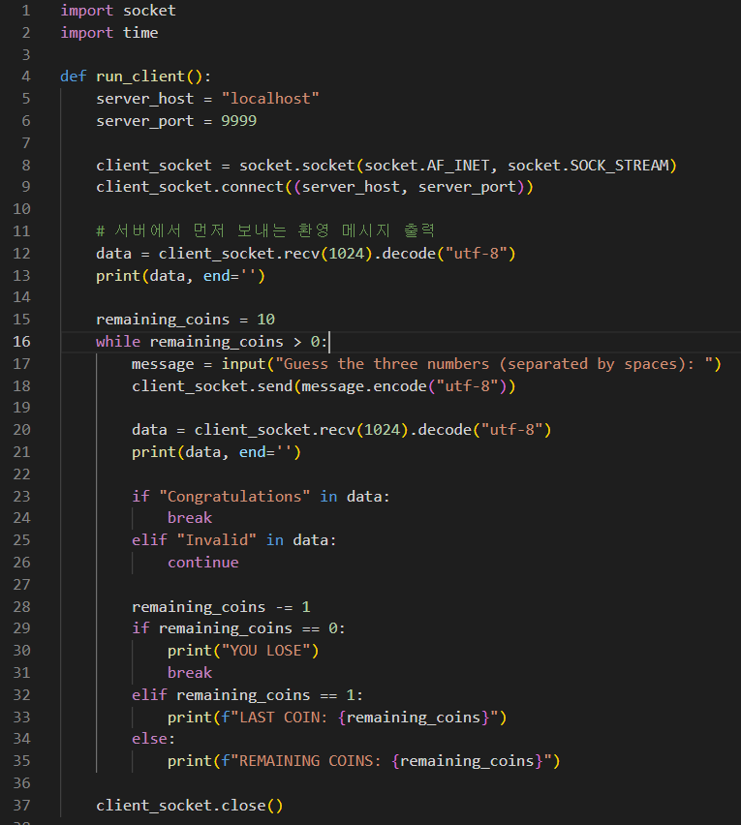
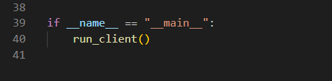
Client Code
Run_client 함수는 클라이언트의 메인 로직을 처리한다.
서버의 호스트와 포트 설정
소켓 객체 생성 및 서버 연결
서버에서 받은 메시지 출력
남은 기회(Remain Coins)를 추적하여 사용자로부터 입력 받아 서버에 전송
서버로부터의 메시지 출력 및 남은 기회 업데이트
게임을 완료하거나 남은 기회가 없으면 소켓 닫기

Slide 7
Client 코드 동작 순서
‘run_client()’ 함수를 호출해 게임을 시작
서버와의 연결 설정 및 소켓통신 시작
받은 환영 메세지 출력
남은 기회가 있는 동안 사용자로부터 숫자 입력 및 서버를 전송 후 결과 메시지 받기
결과 메시지 출력 및 남은 기회 업데이트
- 정답을 맞추면 게임 종료, 틀리면 다시 반복, 남은 기회를 업데이트 및 출력
게임 종료되면 소켓을 닫고 프로그램 종료

Slide 8
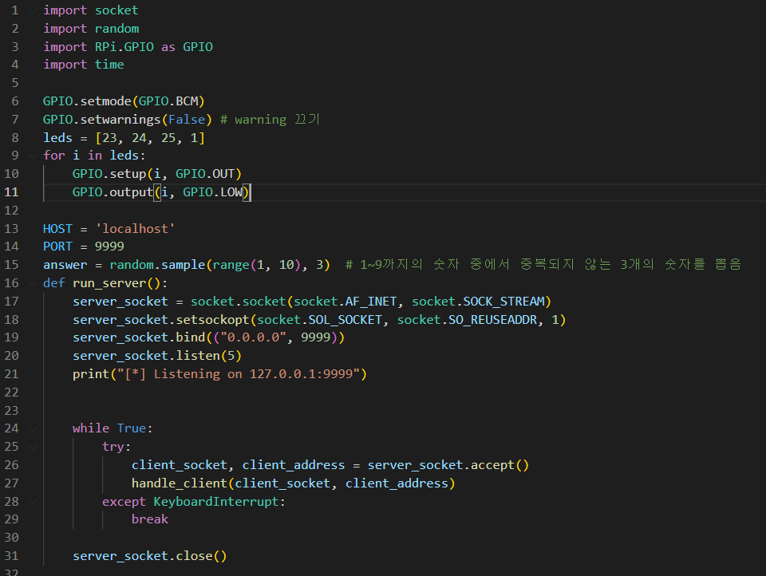

Slide 9
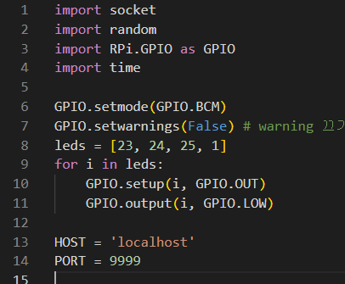
Server Code
라이브러리와 모듈을 import하고 Raspberry Pi의 GPIO 핀들을 설정한다.

Slide 10
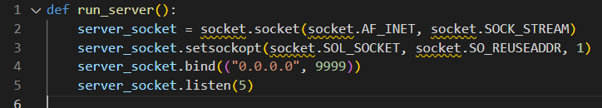
Server Code
서버 소켓 객체를 생성하여 서버가 클라이언트의 연결 요청을 받아들일 수 있는 소켓을 만든다. 이 소켓은 local host(127.0.0.1)와 9999포트에 바인딩하며 클라이언트는 이 정보를 통해 서버와 연결한다. Socket.SOCK_STREAM을 통해 TCP 소켓 사용
바인딩은 소켓을 특정 IP주소와 포트번호와 연결하는 과정으로 이를 통해 클라이언트로 부터의 연결 요청을 수신 및 accept()함수를 통해 처리한다

Slide 11
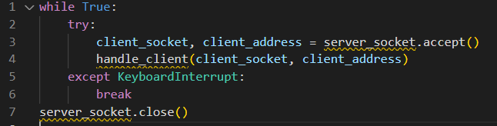
Server Code
클라이언트 연결을 수락하고 새로운 클라이언트에 대해 handle_client()함수를 호출하는 루프를 구성한다.
‘while True’는 무한 루프를 의미하며 이 루프를 돌며 클라이언트의 연결을 수락 및 소통한다
server_socket.accept()은 새로운 클라이언트의 연결요청이 있을때까지 대기 및 요청시 ‘client_sockt’ 과 ’client_address’를 반환
handle_client()함수를 호출해 클라이언트와의 소통한다.

Slide 12
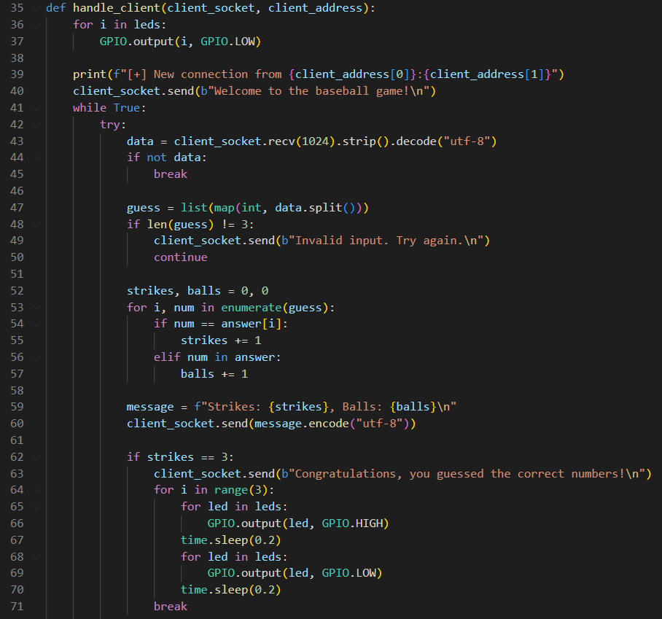
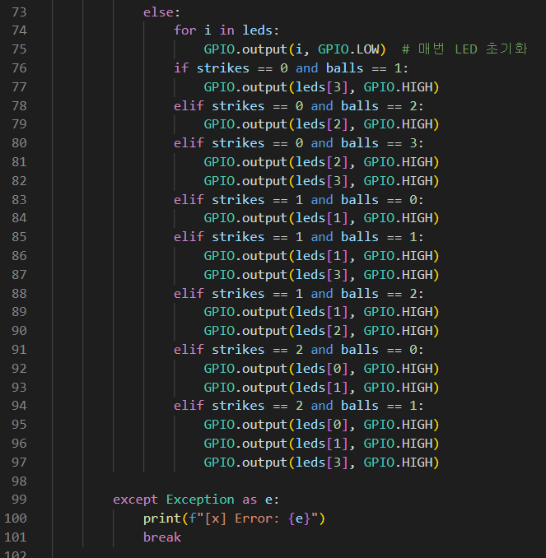

Slide 13
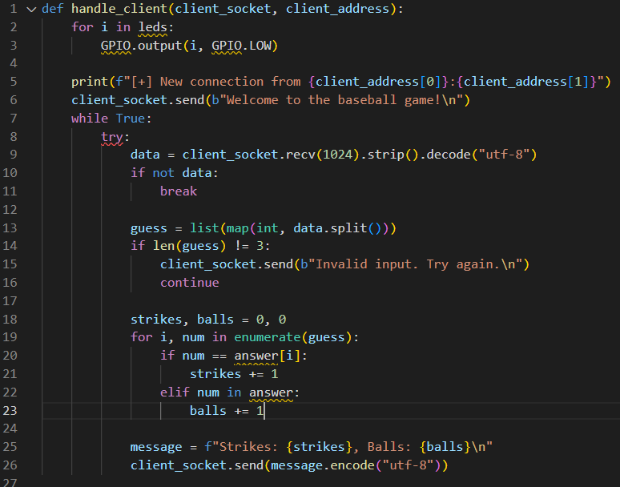
Server Code
handle_client() 함수에서는 클라이언트와 소통을 하는데 함수 호출 시 초기화로 LED를 모두 끄고, 환영 메시지를 보낸다.
클라이언트에서 답변을 보내면 계속해서 이를 받고 검증 후 클라이언트에게 스트라이크와 볼 값을 보낸다.
답변이 3개의 숫자로 이루어지지 않았다면 다시하라는 메시지 전송 후 입력을 기다린다. 이 후 결과값에 따라 LED의 차이를 보인다.
클라이언트에서 서버로 연결을 수립하고 서버는 클라이언트로부터 데이터를 수신해 네트워크 프로그래밍의 기본개념을 이해한다.

Slide 14
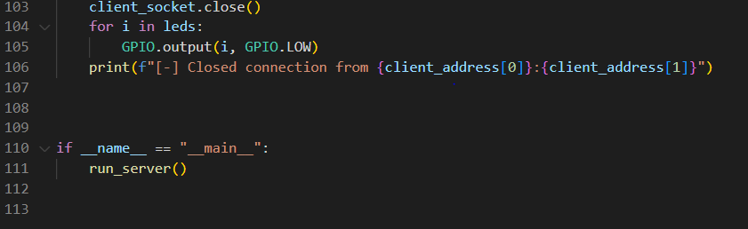
Server Code
현재 연결된 클라이언트의 소켓을 닫는 역할을 한다.
이 함수를 호출해 클라이언트 소켓을 명시적으로 닫아 연결을 끊고 리소스를 해제해 다른 클라이언트와의 연결을 처리하는데 도움을 준다.

Slide 15
Server 코드 동작 순서
‘run_client()’ 함수를 호출해 게임을 시작
서버와의 연결 설정 및 소켓통신 시작
받은 환영 메세지 출력
남은 기회가 있는 동안 사용자로부터 숫자 입력 및 서버를 전송 후 결과 메시지 받기
결과 메시지 출력 및 남은 기회 업데이트
- 정답을 맞추면 게임 종료, 틀리면 다시 반복, 남은 기회를 업데이트 및 출력
게임 종료되면 소켓을 닫고 프로그램 종료

Slide 16
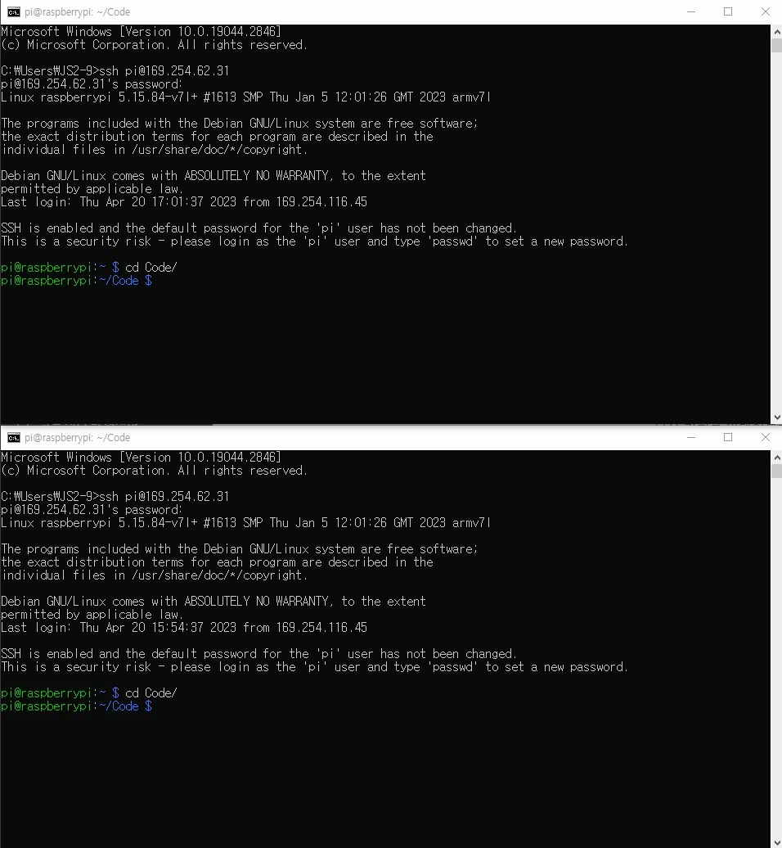
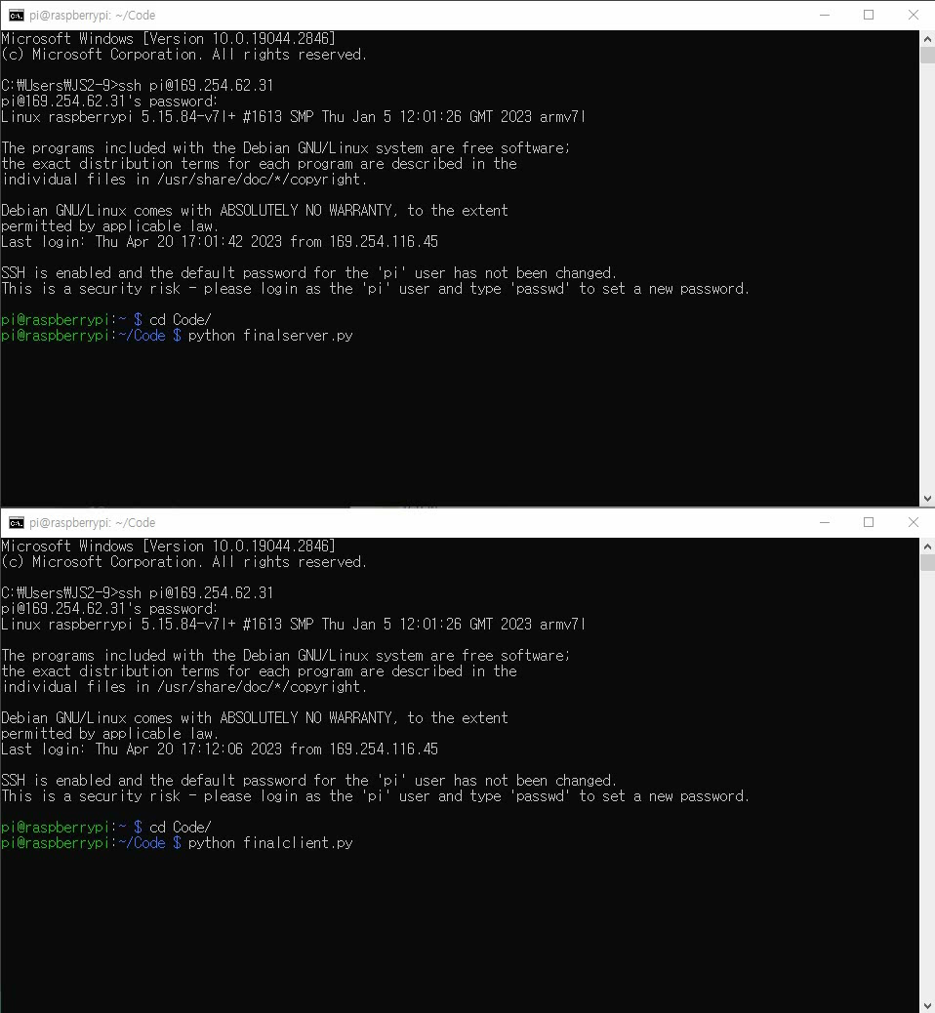
동작 시연
게임 성공
게임 실패

Slide 17
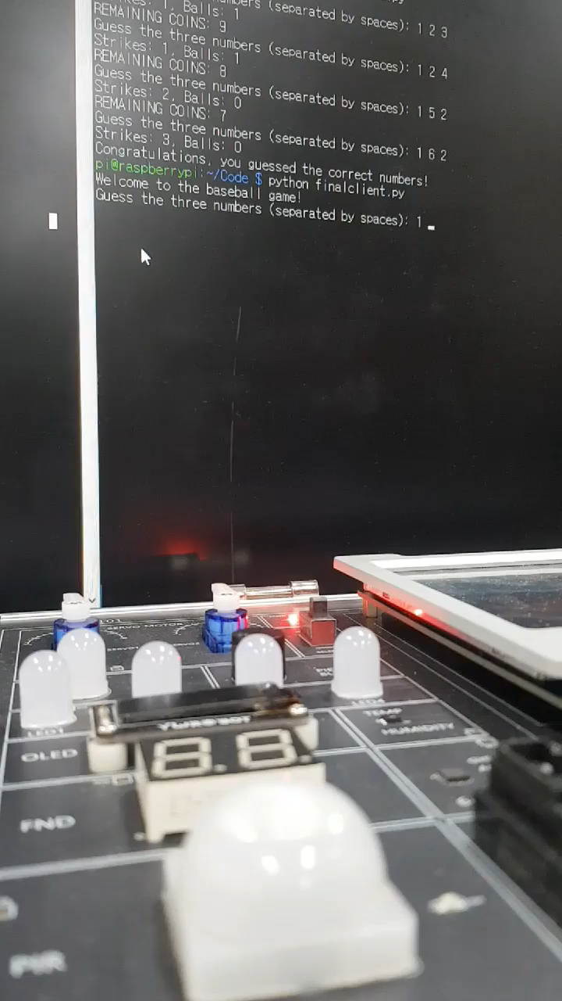
동작 시연
LED가 작동하는 것을 확인하며 Ball과 Strike에 따라 켜지는 LED의 위치를 통해 좀 더 직관적으로 확인 할 수 있다.
성공시 모든 LED가 깜빡임으로서 성공하는 느낌을 준다.

Slide 18
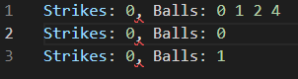
발생한 오류들
1. 처음 Client와 Server는 C언어로 LED는 Python으로 해 총 3개의 코드를 동시에 실행해 작동하려 했으나, 게임은 정상작동이 되나 Python으로 만든 LED 작동 코드는 계속 작동이 되지 않았다
-이를 위해 Raspberry에서 GPIO를 쉽게 사용 할 수 있는wiringPi.h 를 설치해 보는 등 여러 방안을 시도했지만 결국 되지 않아 Client와 Server을 Python으로 작성해 Server안에 LED 제어 코드를 넣는 방법으로 해결했다.
2. Strike와 Ball의 출력이 입력에 비해 한차례 더 늦게 나오는 에러가 발생했다
-클라이언트 측에서 숫자를 입력하고 서버를 판단하는데 클라이언트에서 입력한 숫자를 서버에서 처리하기까지 시간이 걸리기 때문에 결과값이 한차례 늦게 나오는 것이었다. 이 문제는 클라이언트에서 숫자를 입력하고 결과가 나올 때까지 대기하는 read()함수를 호출해 해당 소켓에서 데이터가 수신될 때까지 대기함으로써 이 문제를 해결한다.

Slide 19
더 알고 싶은 점 및 느낀 점
추가로 Switch를 사용함으로써 Switch를 누를 때마다 남은 기회 (Remain Coins)가 출력이 되는 코드를 더 짜고 싶었다. 그러나 코드를 만들어도 스위치는 무응답이었고 시간이 많지 않아 결국 Switch 사용을 멈출 수 밖에 없었다.
소켓 통신 프로그래밍을 직접 짜며 더 알찬 TCP/IP 수업을 진행하고 이해한것 같다.

Slide 20


